Slide 1
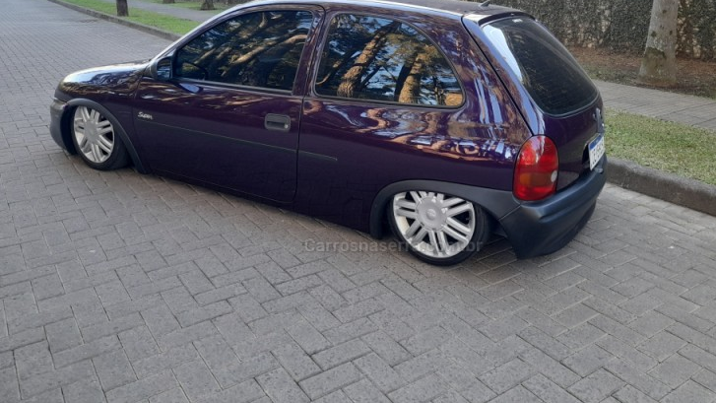
USO DA FÍSICA NO TRANSPORTE DE PESSOAS E DE CARGA
CONCEITOS, TECNOLOGIAS, VANTAGENS E DESVANTAGENS, E MAIS!

Slide 2
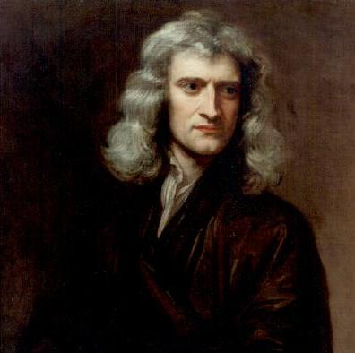
ESTUDO DA FÍSICA NOS TRANSPORTES
O estudo da física é essencial para que se entenda alguns processos dos meios de transporte (carros, aviões, navios) e suas utilidades, como a condução de pessoas ou de carga.
O atrito, o arrasto, a gravidade, as leis de Newton, as forças sobre objetos: todos estes conceitos se aplicam diariamente nos meios de transportes, no trânsito, na aviação, etc.

Slide 3
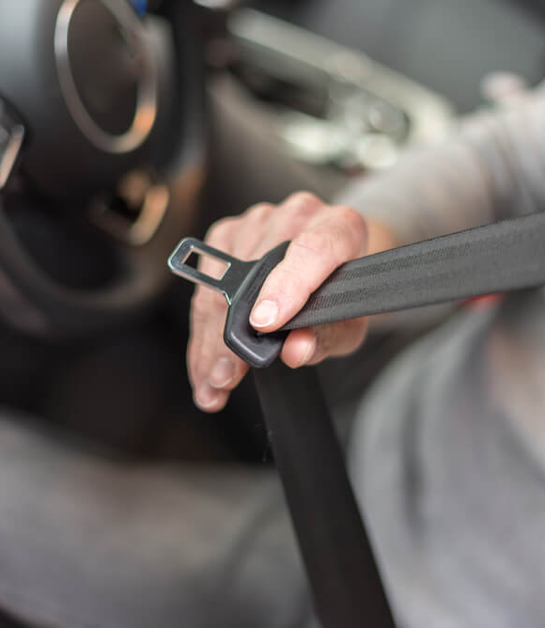
CARROS E CINTOS DE SEGURANÇA
Na condução de pessoas por carro, por exemplo, é essencial que todos estejam de cinto de segurança. Apesar desta ideia ser praticamente axiomática, existe uma explicação física por trás disso: Segundo a primeira lei de Newton, que descreve a inércia, se um carro a 60km/h frear e o indivíduo que está dirigindo não estiver com o cinto de segurança, o indivíduo será jogado à aproximadamente 60km/h para fora do carro, se machucando gravemente. Com o cinto de segurança, o indivíduo, mesmo que se mova inicialmente à 60km/h, será parado rapidamente pelo cinto que o segura.

Slide 4
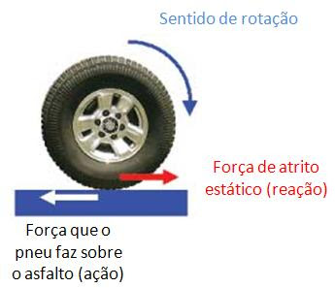
ATRITO
Outra aplicação da física no carro é a força de atrito. Basicamente, o contato da roda com o solo, quando o carro está em movimento, gera 'força de atrito'. Essa força de atrito, por sua vez, é uma resistência, que faz com que o contato das duas superfícies (roda e o solo) seja mais "difícil". Ou seja, a roda do carro não irá passar tão facilmente (deslizando) sobre o chão. Sem o atrito, ele teria sérias dificuldades de frear, por exemplo, visto que não haveria resistência que parasse o carro.

Slide 5
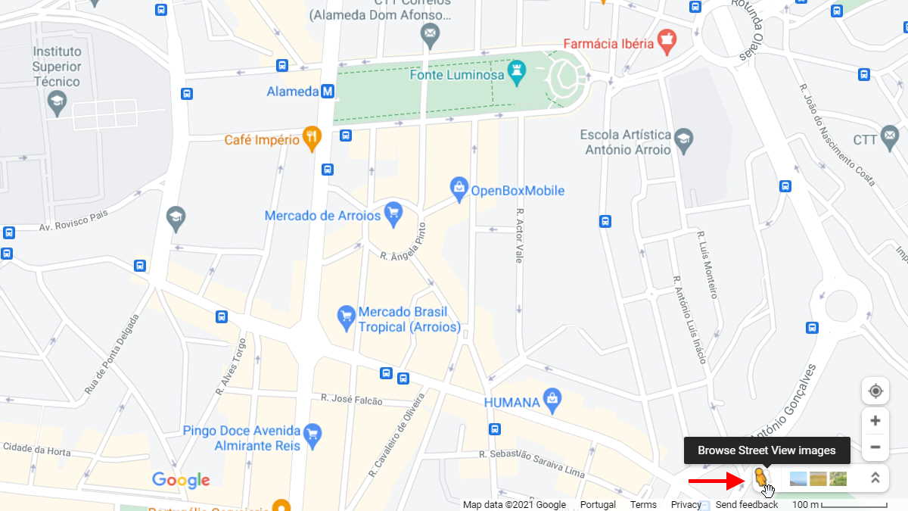
VELOCIDADE E DESLOCAMENTO
Outra coisa importante que a física nos proporciona é o cálculo do tempo que levará para sair de um lugar X para um lugar Y, baseado na velocidade média do veículo e da distância do trajeto. Inclusive, existem tecnologias (como uma que apresentaremos nos próximos slides) que fazem justamente este cálculo!

Slide 6
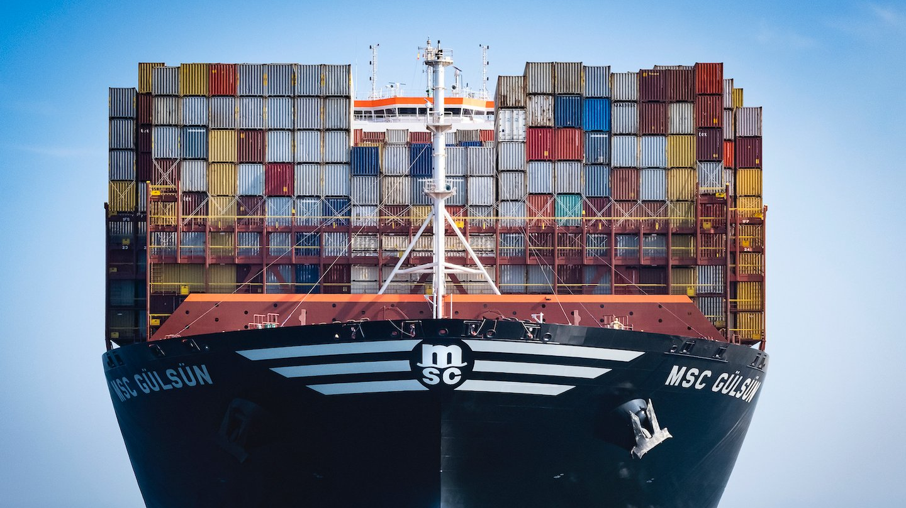
NAVIOS
Em navios, existem outros conceitos físicos, que explicam como que um navio cargueiro, por exemplo, consegue flutuar na água, mesmo tendo um peso gigantesco. Resumidamente, quatro coisas explicam este fenômeno: gravidade, deslocamento, flutuação e densidade.

Slide 7
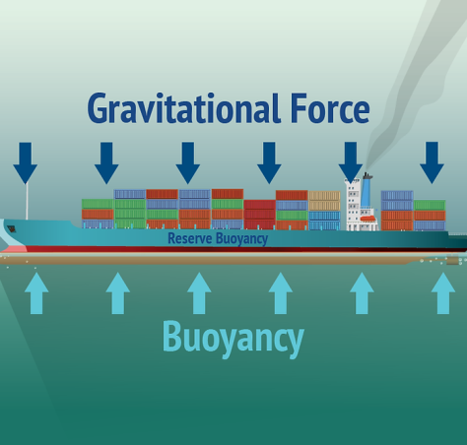
NAVIO, GRAVIDADE E O EMPUXO
A gravidade é a força que puxa o navio para baixo. Entretanto, a flutuação do navio, a força que o empurra para cima, é influenciada pela densidade. A densidade do navio (densidade = massa / volume) é calculada para que seja igual ou levemente menor do que a densidade da água. Sendo assim, a força de flutuação (empuxo) do navio consegue aniquilar a gravidade exercida.

Slide 8
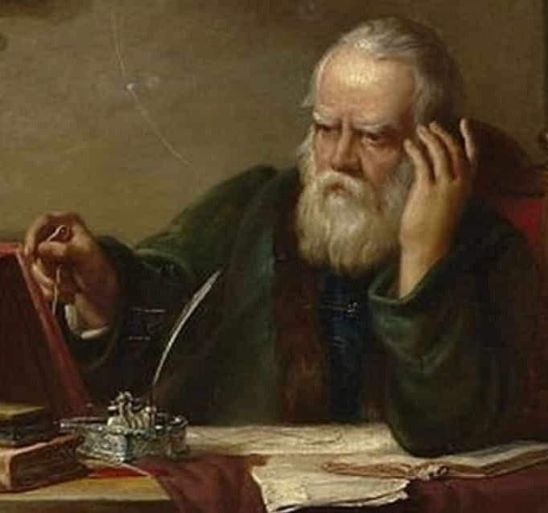
DESLOCAMENTO
E onde que entra o deslocamento nisso tudo? "A razão pela qual um navio flutua é que ele desloca muita água. A água deslocada quer voltar para sua localização original, onde o navio está agora, e isso empurra o navio para cima. A força que empurra a nave para cima é chamada de força de flutuação.". Isso é o diz o princípio de Arquimedes.

Slide 9
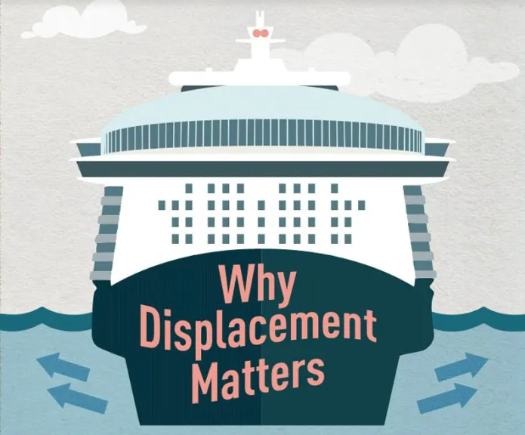
DESLOCAMENTO
Basicamente, a ideia é de que, se a quantidade de água deslocada quando o navio se move pelo oceano, a tendência é que o navio flutue, visto que essa quantidade de água quer "retornar" ao seu espaço original, roubado pelo navio. O navio então acaba sendo empuxado pela própria água.

Slide 10
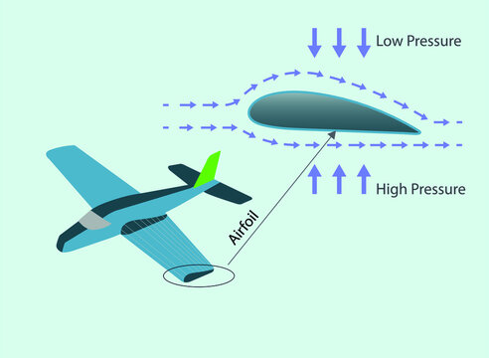
AVIÕES E BERNOULLI
Em outros conceitos existem em outros tipos de transportes também: no avião, por exemplo, é essencial entender como que as asas dele são componentes indispensáveis para a elevação do avião: segundo o princípio de Bernoulli, o ar que bate na asa do avião se divide, onde uma parte do ar fica em baixo, e a outra parte fica em cima. O ar que está em baixo tem uma velocidade menor, portanto, segundo Bernoulli, tem uma pressão maior. Essa pressão maior faz com que a asa do avião sempre se mantenha em direção alta, que faz com que o avião se eleve.

Slide 11
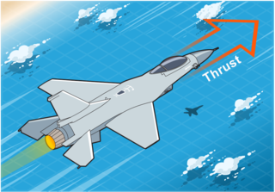
AVIÕES E CONCEITOS
Outros conceitos também tentam demonstrar os cálculos por trás de um avião: aerodinâmica (mecânica do fluído do ar com outros objetos), arrasto (resistência para movimentos), gravidade, peso, impulso, etc.

Slide 12
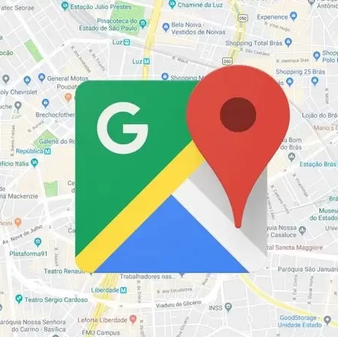
GOOGLE MAPS
O Google Maps é uma ferramenta produzida pela Google, que tem o intuito de mostrar cidades, países, estados, rotas, estabelecimentos, lugares, etc.
O Google Maps é uma ferramenta produzida pela Google, que tem o intuito de mostrar cidades, países, estados, rotas, estabelecimentos, lugares, etc.

Slide 13

GOOGLE MAPS
De acordo com o Richard Russell, funcionário da Google e cientista de dados, o Google Maps baseia seus dados de mapeamento e cálculo de tempo de viagem em diversos fatores, como: tipos de estradas, horários de pico de movimento, velocidade média de um carro, históricos anteriores de usuários que trafegaram pelas pistas, etc. Por ser uma tarefa muito difícil e imprecisa de se realizar, a Google se preocupou em tentar calcular da melhor forma possível o seu tempo de viagem.

Slide 14
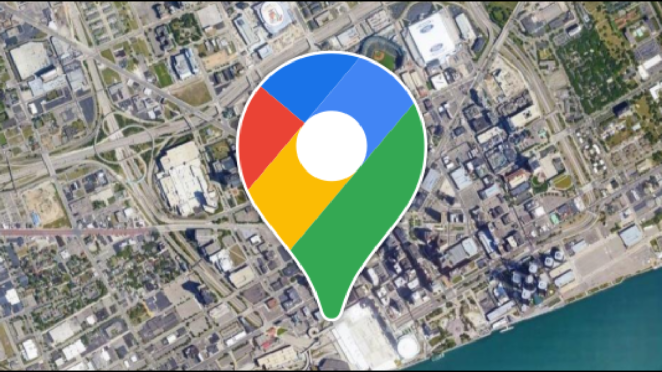
GOOGLE MAPS
O código fonte do Google Maps não é aberto, portanto não é possível ver todo o procedimento proposto por trás das cortinas. Mesmo assim, tentaremos fazer um experimento baseado apenas em variação de espaço, variação de tempo e velocidade, e tentaremos ver nossa precisão usando o Google Maps.

Slide 15
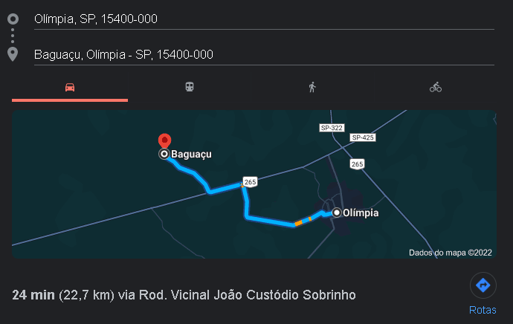
GOOGLE MAPS
Segundo o Google Maps, a distância de Olímpia para Baguaçu é de 22.7km (DELTA S). Também segundo o Google Maps, o tempo de viagem de Olímpia para Baguaçu é de 24 minutos (DELTA T), de carro. Transformando 24 minutos em horas, obtemos 0.4 horas, aproximadamente. 24 dividido por 0.4 dá o resultado de 56.75km/h (velocidade), de carro.

Slide 16
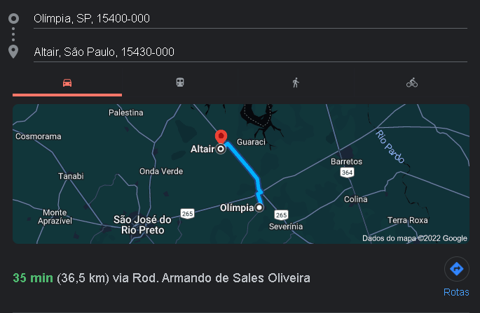
GOOGLE MAPS
Agora, tentando calcular o tempo de viagem de Olímpia para Altair de carro: O nosso DELTA S equivale a 36.5km. A nossa velocidade, de carro, como vimos, dá 56.75km/h. Calculando 36.5/56.75, temos o resultado de 0.64 horas, ou 38 minutos. Segundo o Google Maps, temos 34 minutos à carro de Olímpia para Altair. Ou seja, usando apenas o princípio de velocidade média, obtemos um resultado muito próximo ao do Google Maps.

Slide 17
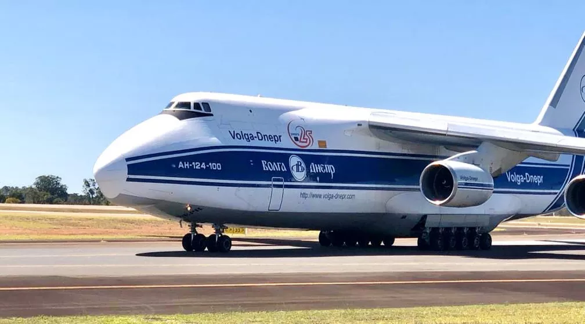
VANTAGENS
Entre as vantagens do transporte, está a maior velocidade de mobilidade de pessoas entre locais, menor dependência do movimento a pé (cansando menos), maior facilidade para carregar compras e objetos, e, claro, maior movimentação da economia, visto que o próprio ato de fabricação de meios de transporte já é uma movimentação econômica e o crescimento de indústrias. Além disso, podem transportar cargas gigantescas, facilitam a globalização e o comércio internacional e nacional, além de ajudarem em diversas outras indústrias indiretamente, pela sua capacidade de transportar objetos a longas distâncias.

Slide 18
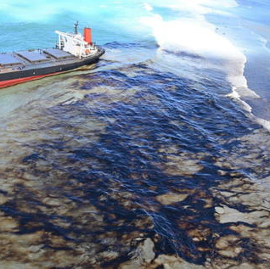
DESVANTAGENS
Entretanto, não se pode esquecer dos efeitos colaterais, principalmente relacionados ao meio ambiente. Os transportes são fortes geradores de poluição e de dióxido de carbono. O escapamento de um carro, por exemplo, pode gerar muita poluição devido ao combustível alocado nele, contribuindo para o efeito estufa indesejado. Os navios também são grandes contribuidores para a poluição dos mares, visto que despejam óleo, podendo impedir a fotossíntese de certas plantas. Além disso, o consumismo materialista gerado pelos transportes e suas cargas é outro efeito colateral, desta vez indireto, causado.

Slide 19
REFERÊNCIAS BIBLIOGRÁFICAS
https://conceptfirst.com.sg/physics-in-transportation/#:~:text=Cars%20rely%20on%20the%20laws,the%20direction%20of%20the%20car.
https://www.bibalex.org/SCIplanet/en/Article/Details?id=13706#:~:text=There%20are%20two%20forces%20acting,the%20net%20force%20equals%20zero.
https://www.shippingandfreightresource.com/shipping-and-physics/
https://www.youtube.com/watch?v=wqC8xa2-Roo
https://youtu.be/hk9Oy3rXNno
https://www.shippingandfreightresource.com/shipping-and-physics/
https://www.quora.com/Speed-Limits/How-does-Google-Maps-calculate-your-ETA

Slide 20
CRÉDITOS FINAIS
GABRIEL DE SOUZA SANTOS
GUILHERME HENRIQUE DAROZ
KAUAN MODONEZ ALVES
LUÍS ARTUR FAUSTINONI RIBEIRO
PEDRO LUCAS APARECIDO SILVA

